Slide 1
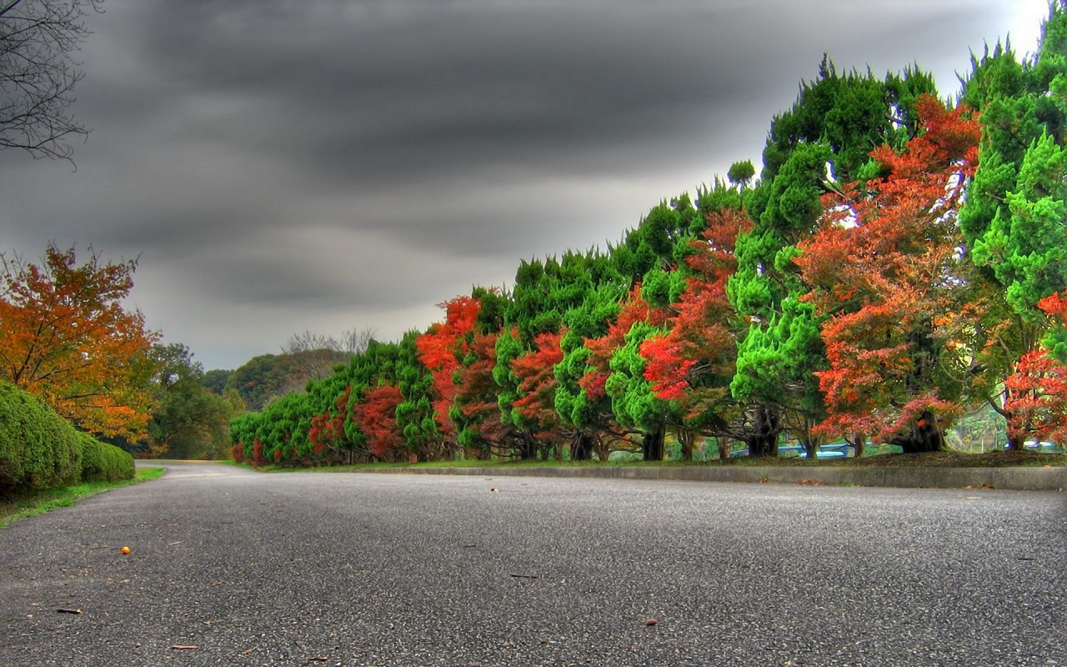
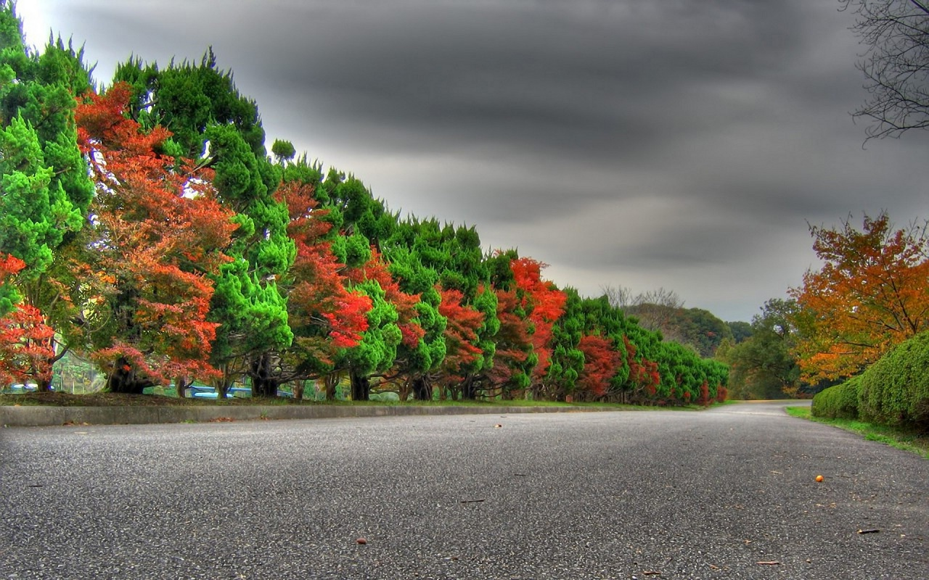

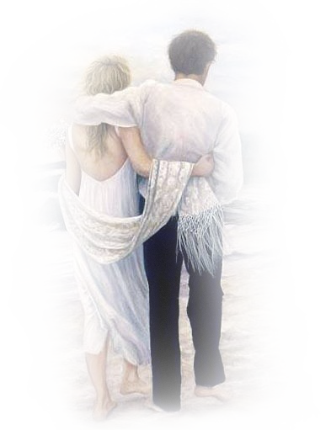
El Camino
Para el Amor

Slide 2
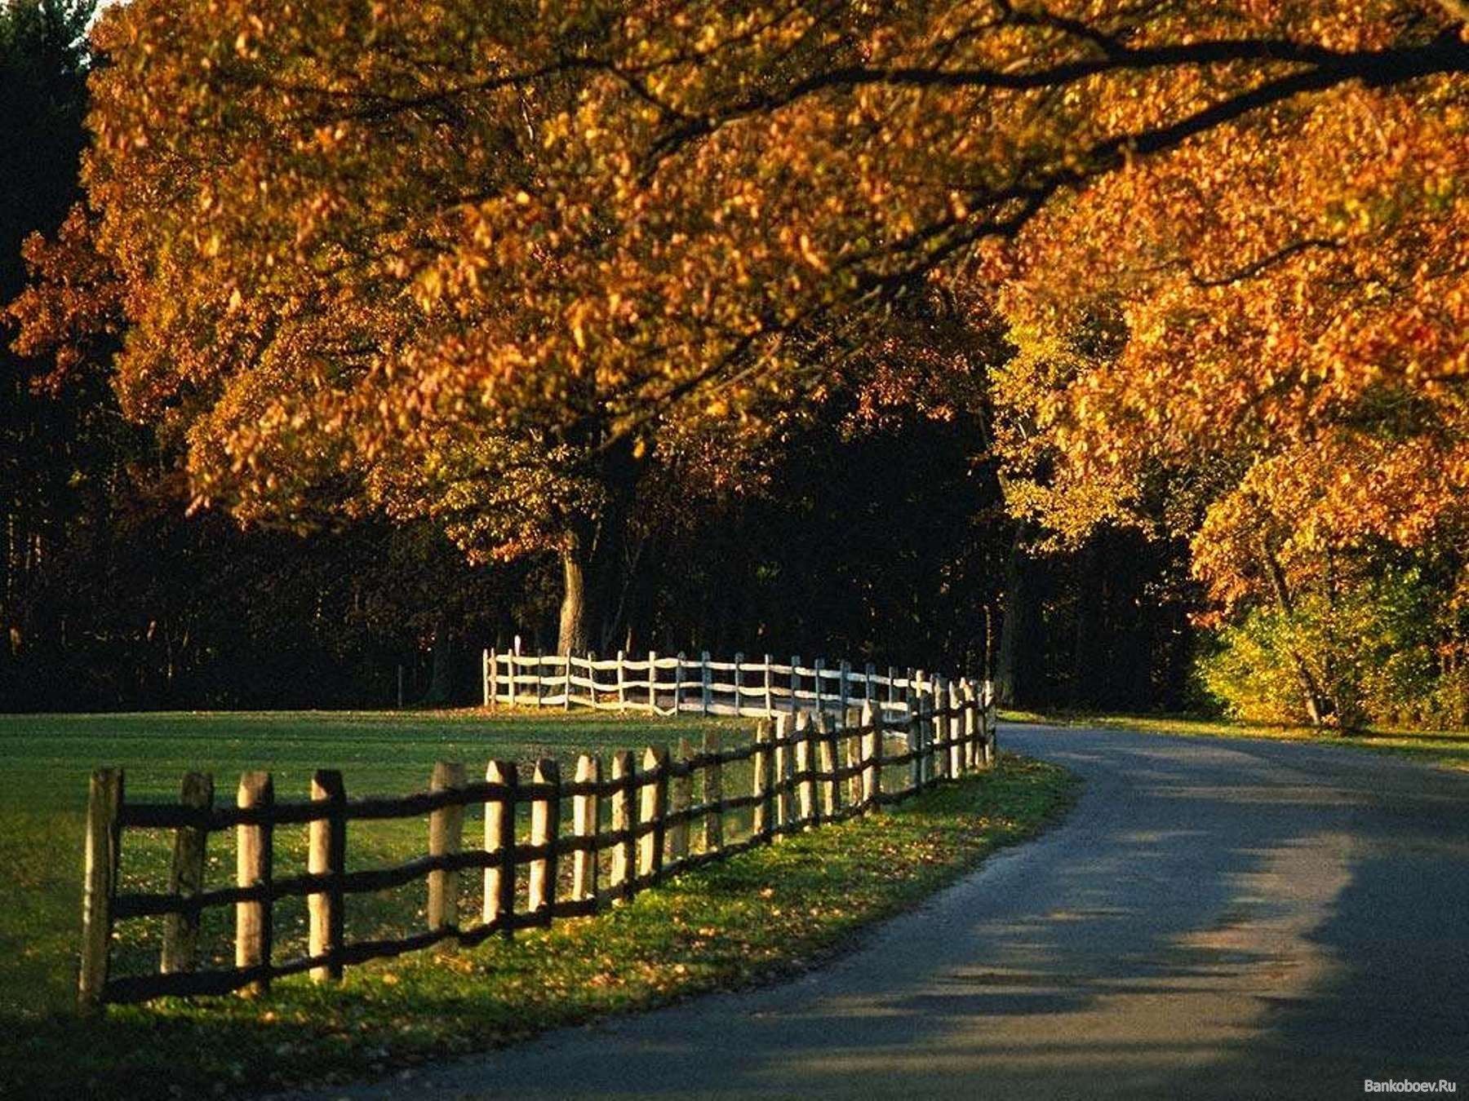



Todos los caminos son iguales, no nos llevan a ninguna parte.
Por lo tanto, ¡elige un camino con el Corazón!

Slide 3


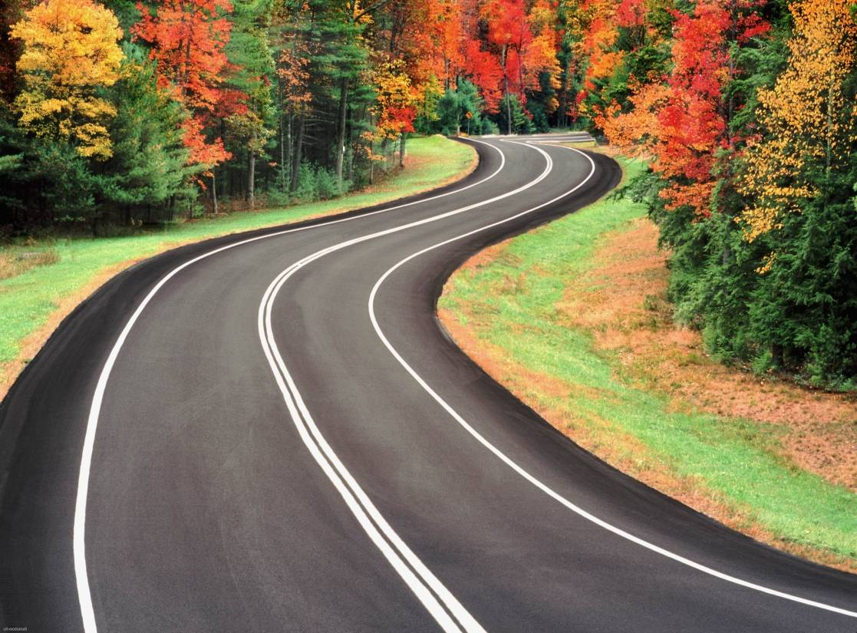

Andaré este largo camino, este camino tan largo,
hasta el final, hasta el final del corazón, andaré este camino largo, largo, largo...

Slide 4
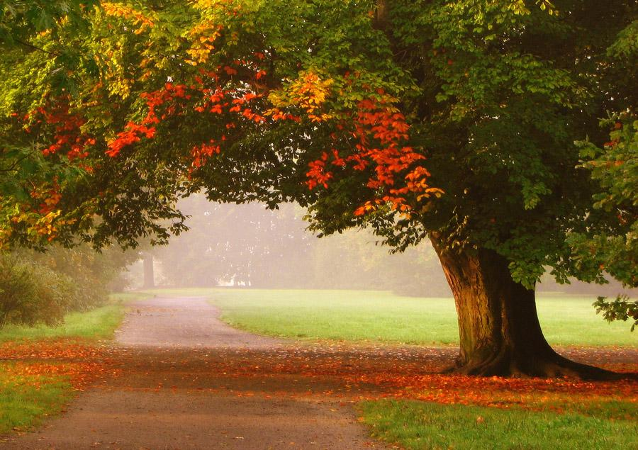
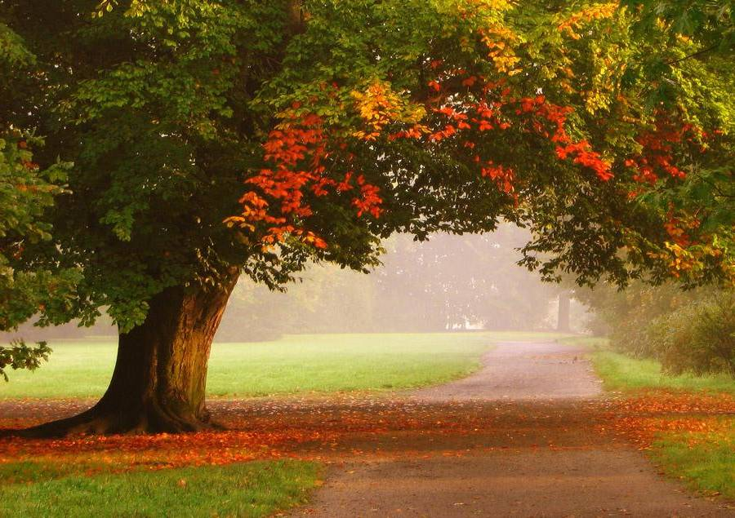

No puedo cerrar mis puertas ni clausurar mis ventanas: he de salir al camino donde el mundo gira y clama.

Slide 5
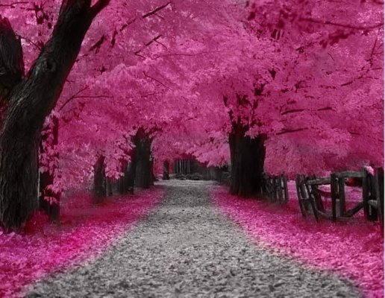

El camino es el que nos enseña la mejor forma de llegar y nos enriquece mientras lo estamos cruzando.

Slide 6
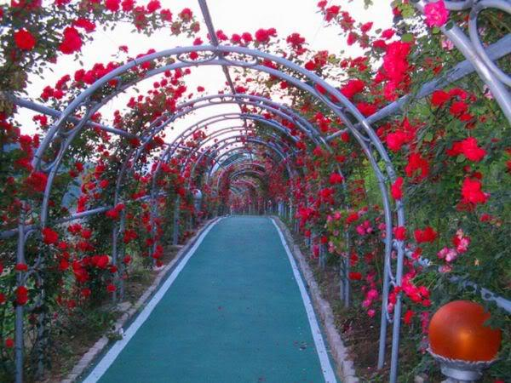

Sólo se podrá ser feliz cuándo dos personas felices se unen para compartir su felicidad,no para hacerse felices la una a la otra.

Slide 7


Todo pasa y todo queda, pero lo nuestro es pasar, pasar haciendo caminos, caminos sobre la mar.

Slide 8
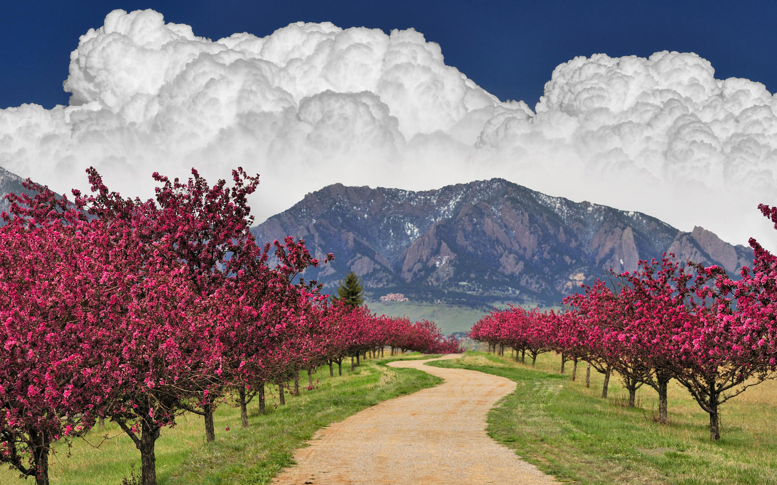

Lo importante no es llegar, lo importante es el camino; yo no busco la verdad, sólo sé que hay un destino.

Slide 9


No es bueno dejarse arrastrar por los caminos de los sueños y olvidarse de vivir…¡Recuérdalo!.

Slide 10
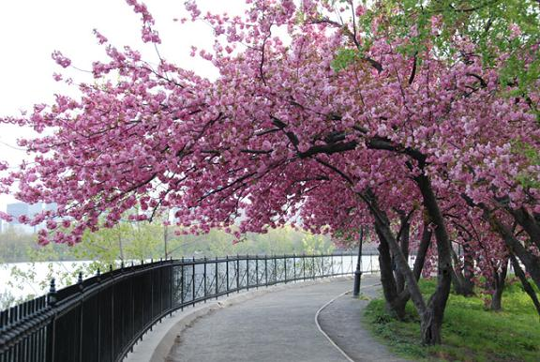

Sólo hay un camino para llegar, y mil para alejarse.

Slide 11
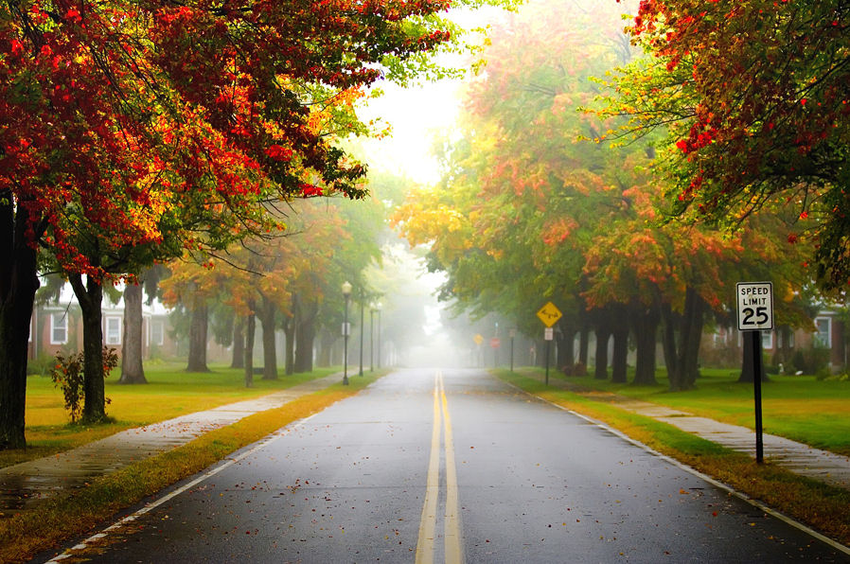

Escoger un camino significa abandonar otros. Si pretendes recorrer todos los caminos posibles, acabarás no corriendo ninguno.

Slide 12
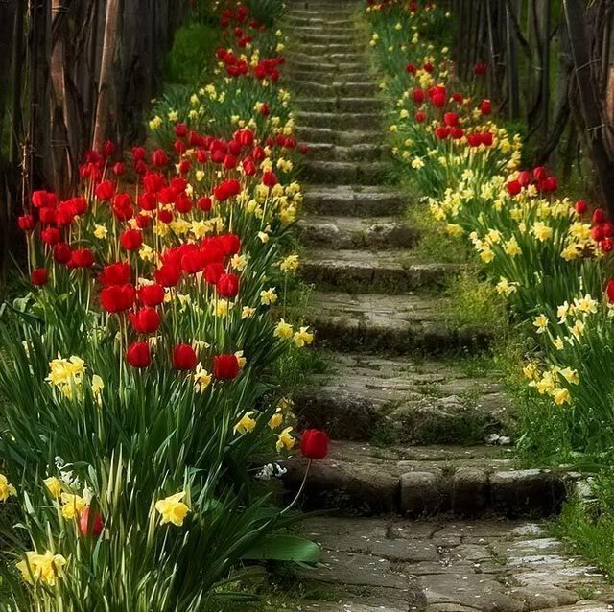
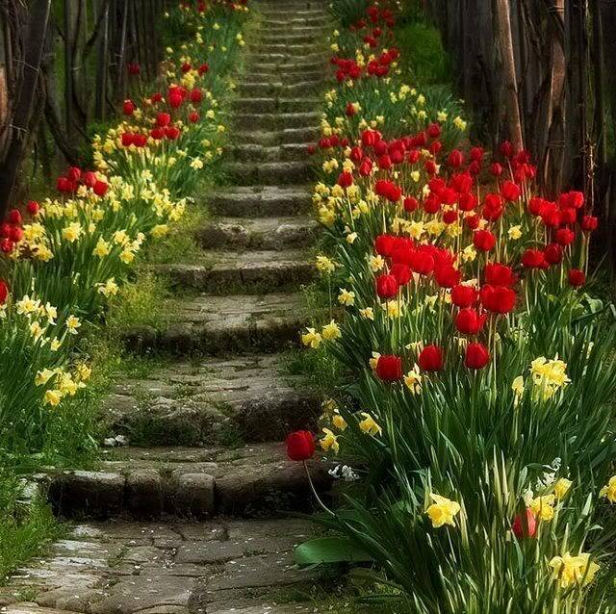
Ningún camino de flores conduce a la gloria.

Slide 13
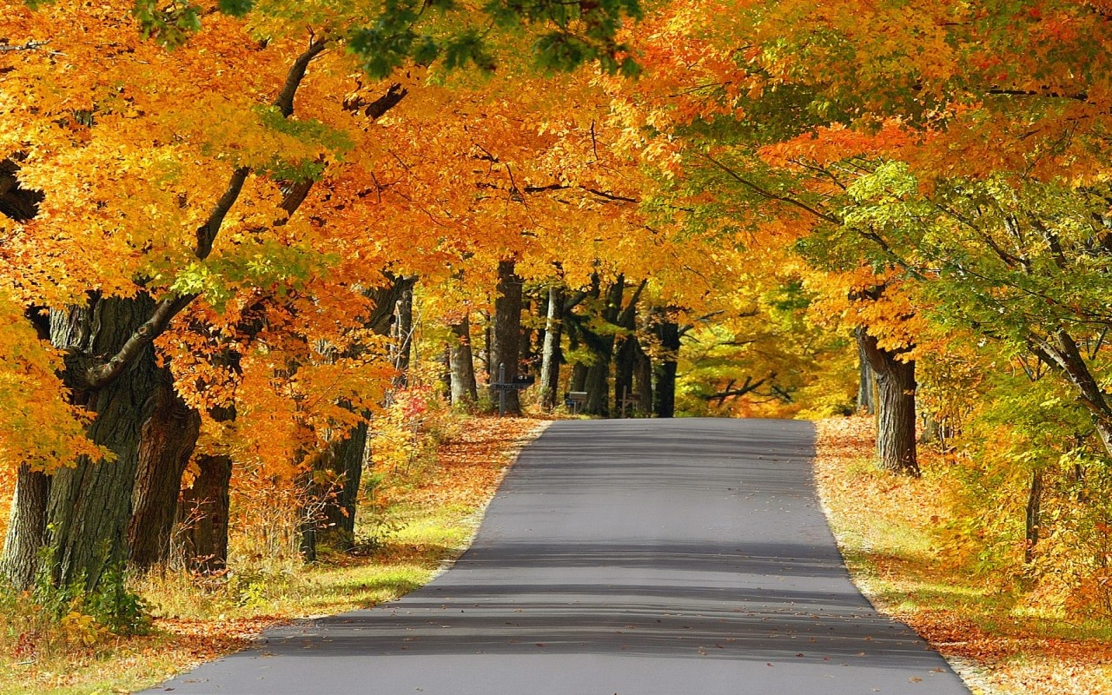

Siempre me he preguntado miles de cosas que vagaban en mi mente, miedo tengo a la respuesta, aunque más miedo tengo a perderte.

Slide 14




Una historia no se acaba hasta que ha tomado su peor camino…

Slide 15



Sheyla

Slide 16



Accede a la sección que desees desde aquí:
Propia Creación
De la Red
Dedicatorias | Eróticos | Fechas Especiales
Graciosos | Historia y Arte | Lugares
Naturaleza y Ciencias | Política | Reflexión
Salud | Románticos | Religiosos
Dedicatorias | Eróticos | Fechas Especiales
Graciosos | Historia y Arte | Lugares
Naturaleza y Ciencias | Política | Reflexión
Salud | Románticos | Religiosos
Si deseas recibir pps periódicamente en tu correo electrónico subscríbete aquí:

